Slide 1
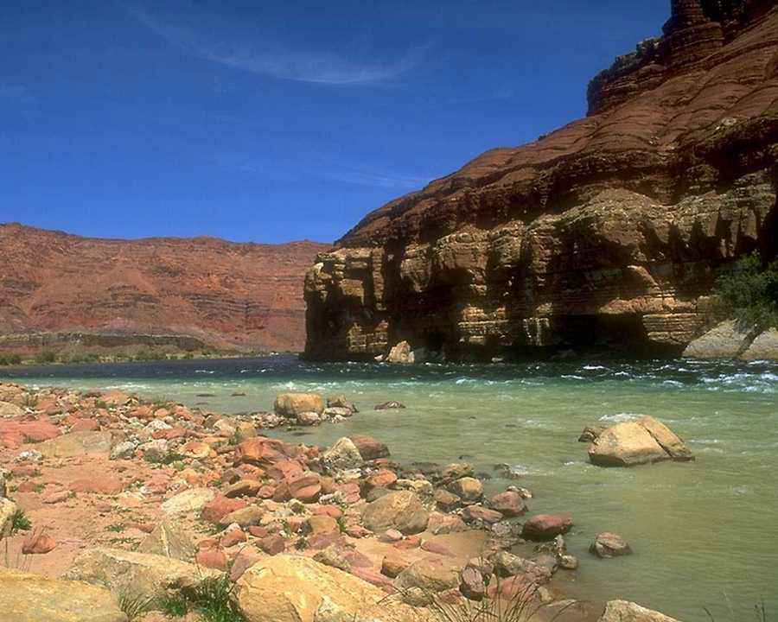
LOS 7 CONSEJOS
DE NAAMÁN

Slide 2
2 Reyes 5
1 Naamán, general del ejército del rey de Siria, era varón grande delante de su señor, y lo tenía en alta estima, porque por medio de él había dado Jehová salvación a Siria. Era este hombre valeroso en extremo, pero leproso.
2 Y de Siria habían salido bandas armadas, y habían llevado cautiva de la tierra de Israel a una muchacha, la cual servía a la mujer de Naamán.

Slide 3
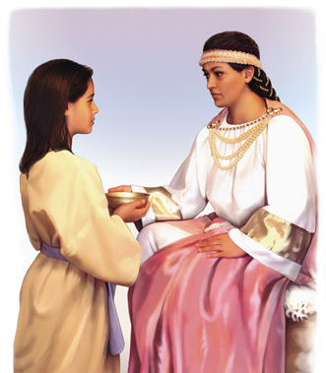
2 Reyes 5
3 Esta dijo a su señora: Si rogase mi señor al profeta que está en Samaria, él lo sanaría de su lepra.

Slide 4
2 Reyes 5
4 Entrando Naamán a su señor, le relató diciendo: Así y así ha dicho una muchacha que es de la tierra de Israel.
5 Y le dijo el rey de Siria: Anda, ve, y yo enviaré cartas al rey de Israel.
Salió, pues, él, llevando consigo diez talentos de plata, y seis mil piezas de oro, y diez mudas de vestidos.
6 Tomó también cartas para el rey de Israel, que decían así: Cuando lleguen a ti estas cartas, sabe por ellas que yo envío a ti mi siervo Naamán, para que lo sanes de su lepra.

Slide 5
2 Reyes 5
7 Luego que el rey de Israel leyó las cartas, rasgó sus vestidos, y dijo: ¿Soy yo Dios, que mate y dé vida, para que éste envíe a mí a que sane un hombre de su lepra? Considerad ahora, y ved cómo busca ocasión contra mí.
8 Cuando Eliseo el varón de Dios oyó que el rey de Israel había rasgado sus vestidos, envió a decir al rey: ¿Por qué has rasgado tus vestidos? Venga ahora a mí, y sabrá que hay profeta en Israel.
9 Y vino Naamán con sus caballos y con su carro, y se paró a las puertas de la casa de Eliseo.

Slide 6
2 Reyes 5
10 Entonces Eliseo le envió un mensajero, diciendo: Ve y lávate siete veces en el Jordán, y tu carne se te restaurará, y serás limpio.
11 Y Naamán se fue enojado, diciendo: He aquí yo decía para mí: Saldrá él luego, y estando en pie invocará el nombre de Jehová su Dios, y alzará su mano y tocará el lugar, y sanará la lepra.
12 Abana y Farfar, ríos de Damasco, ¿no son mejores que todas las aguas de Israel? Si me lavare en ellos, ¿no seré también limpio? Y se volvió, y se fue enojado.

Slide 7
2 Reyes 5
13 Mas sus criados se le acercaron y le hablaron diciendo: Padre mío, si el profeta te mandara alguna gran cosa, ¿no la harías? ¿Cuánto más, diciéndote: Lávate, y serás limpio?
14 El entonces descendió, y se zambulló siete veces en el Jordán, conforme a la palabra del varón de Dios; y su carne se volvió como la carne de un niño, y quedó limpio.

Slide 8
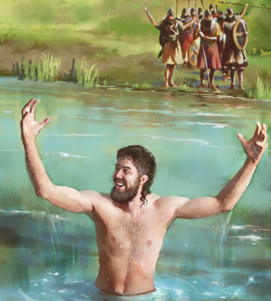

Slide 9
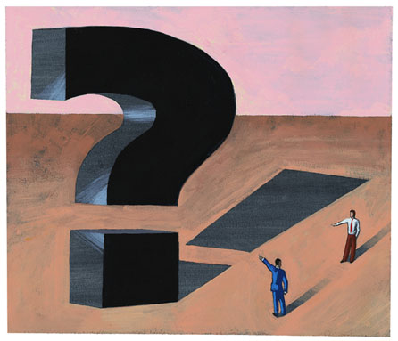
¿Cómo era Naamán?

Slide 10
Naamán era bien visto por su jefe y por la sociedad:
Era general del ejército del rey de Siria
Su señor lo tenía en alta estima.
Por medio de él Jehová había dado salvación a Siria.
Era muy valiente.

Slide 11
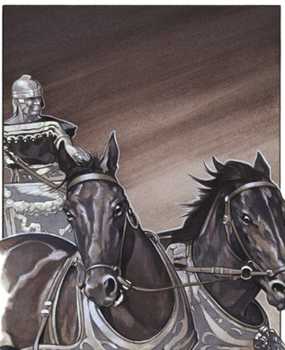

Slide 12
¡PEEROOO...!

Slide 13
También era LEPROSO

Slide 14
Los Siete
Consejos de Naamán

Slide 15
1. Dios sana primero LO PRIMERO

Slide 16
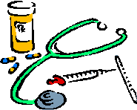
2. Dios puede usar personas o instrumentos inesperados para NUESTRA SANIDAD

Slide 17
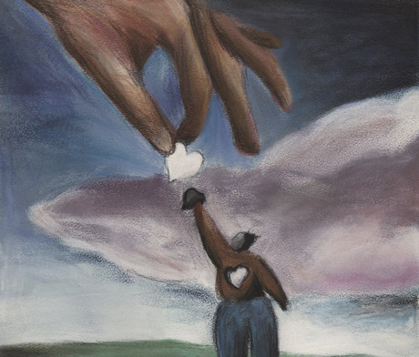
3. Dios espera MI COLABORACIÓN en el proceso de sanidad

Slide 18
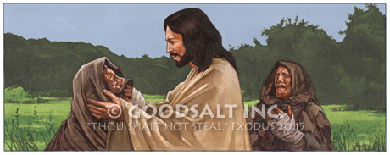
4. La sanidad de Dios será siempre a SU MANERA.

Slide 19
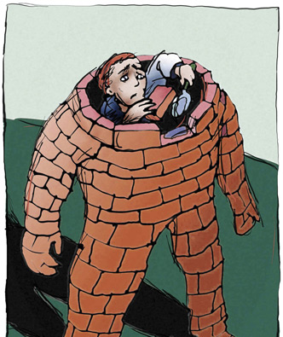
5. Dios espera que expreses tu necesidad en lugar DE ESCONDERLA

Slide 20
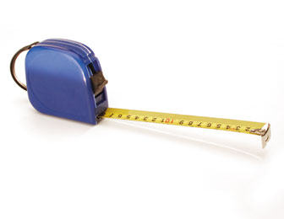
6. La sanidad de Dios NO TIENE LIMITES

Slide 21
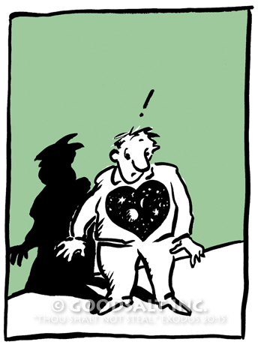
7. Si alguien tiene todo lo de afuera, pero nada en su interior ESTA A UN PASO DE PERDERLO TODO
VACÍO

Slide 22
Examínate debajo de tu armadura

Slide 23
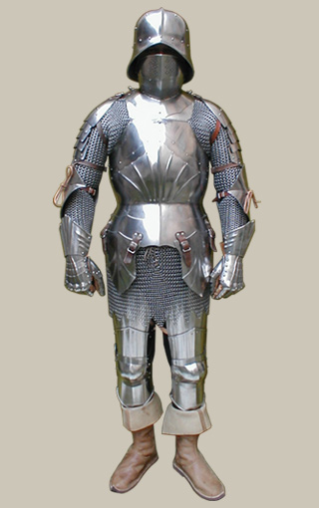

Slide 24
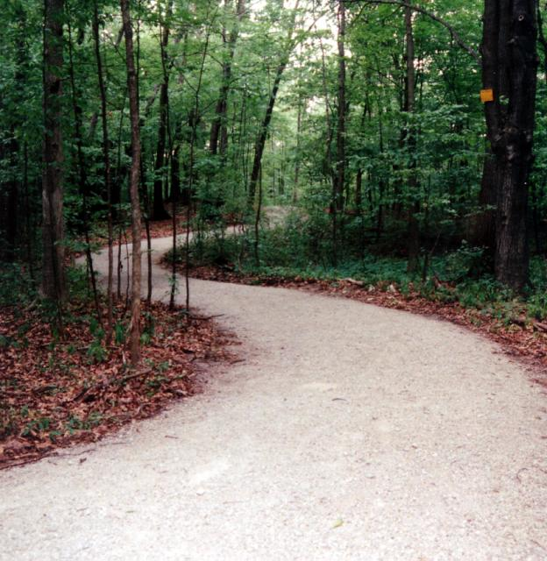
Proverbios 4
26 Examina la senda de tus pies, y todos tus caminos sean rectos.
27 No te desvíes a la derecha ni a la izquierda; aparta tu pie del mal.

Slide 25
Salmos 26
1 Júzgame, oh Jehová, porque yo en mi integridad he andado; he confiado asimismo en Jehová sin titubear.
2 Escudríñame, oh Jehová, y pruébame; examina mis íntimos pensamientos y mi corazón.
3 Porque tu misericordia está delante de mis ojos, y ando en tu verdad.

Slide 26
Salmos 139
23 Examíname, oh Dios, y conoce mi corazón;
Pruébame y conoce mis pensamientos;
24 Y ve si hay en mí camino de perversidad,
Y guíame en el camino eterno.

